Slide 1
Verb to be and animal names
Discipline: English Teacher: Cristiane de Brito Cruz
Class: 3º year foods evening
Components: Geovana Almeida, João Victo, Jorrana Laíse, Luanna Monteiro, Maria Beatriz

Slide 2
Verb to be simple future

Slide 3
Examples of verb to be no simple future
🔹 Will he be at School?
- Ele estará na escola?
🔹 Will he be a soccer player?
- Ele será jogador de futebol?

Slide 4
Verb to be simple past and simple present

Slide 5
Examples of verb to be no simple past and simple present
Simple past
🔹 She wasn't my friend
- Ela não era minha amiga.
🔹 Were they Brazilian?
- Eles eram brasileiros?
Simple present
🔹 I am not at home
- Eu não estou em casa.
🔹 I'm not a doctor
- Eu não sou médico

Slide 6
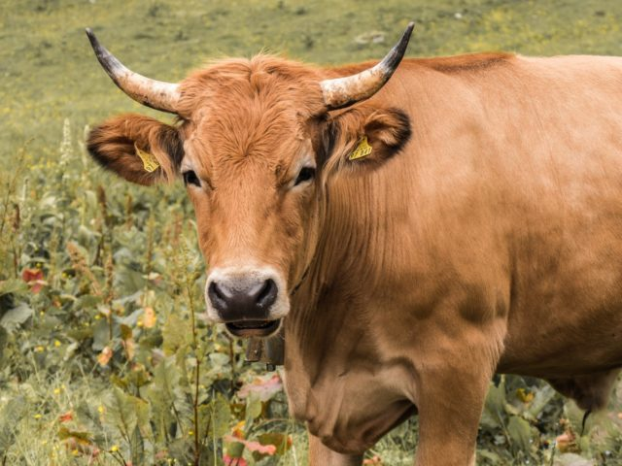
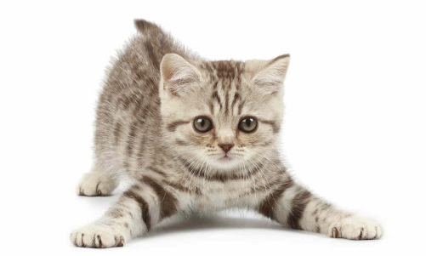
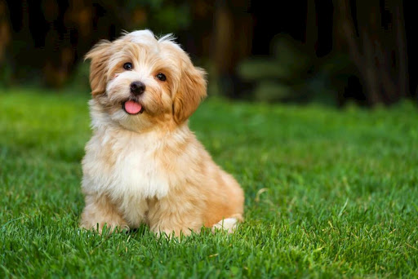
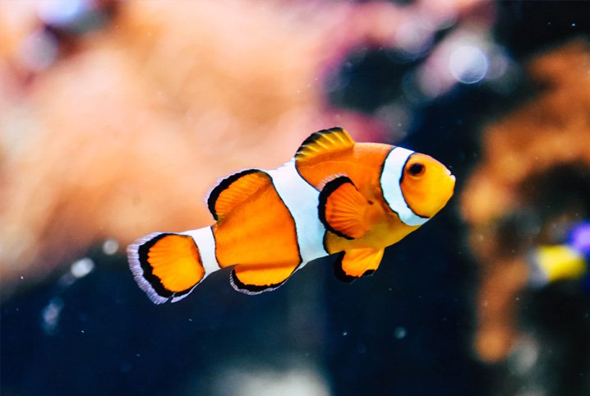
Animal names
The cow is beautiful
- A vaca é bonita.
My cat is very agitated.
- Meu gato é muito agitado
I love my dog
- Eu amo meu cachorro.
My parents fished a fish.
- Meus pais pescaram um peixe.

Slide 7
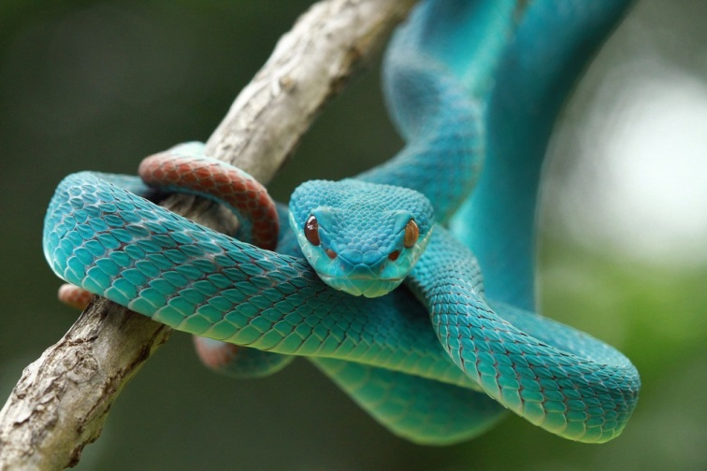
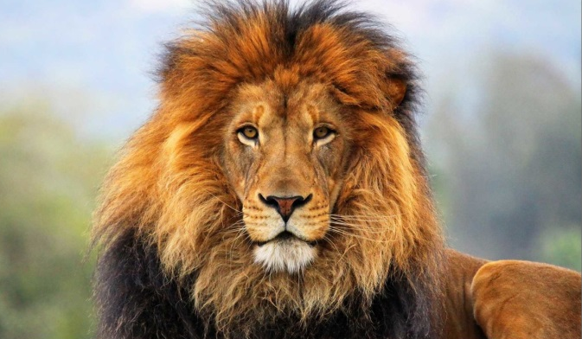
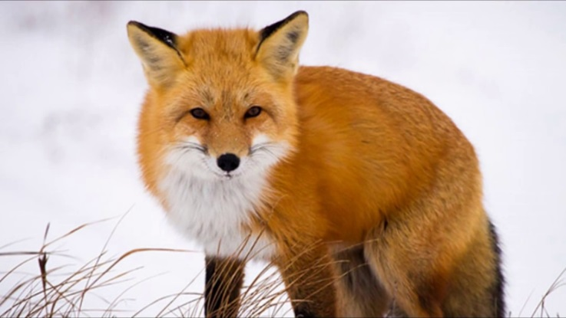
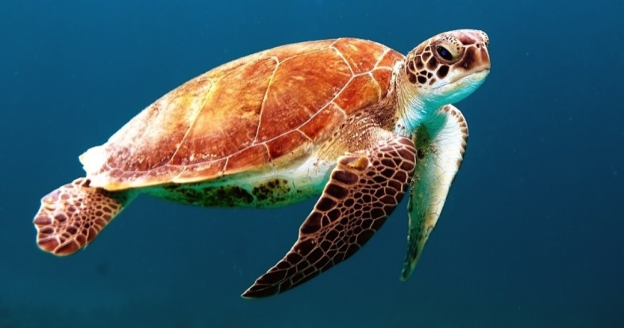
Animal names
The snake is my friend.
- A cobra é minha amiga.
Lions are dangeous.
- Leões são perigosos
Foxes are wild animals.
- As raposas são animais selvagens
Turtles lives 100 year.
- Tartarugas vivem 100 anos.

